Slide 1

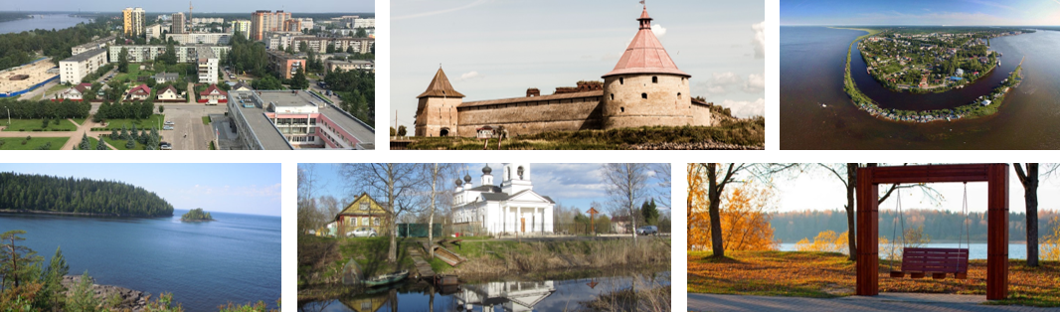
ОТЧЁТ ОБ ИСПОЛНЕНИИ БЮДЖЕТА КИРОВСКОГО МУНИЦИПАЛЬНОГО РАЙОНА ЛЕНИНГРАДСКОЙ ОБЛАСТИ
ЗА ОТЧЁТНЫЙ 2023 ФИНАНСОВЫЙ ГОД
БЮДЖЕТ ДЛЯ ГРАЖДАН

Slide 2
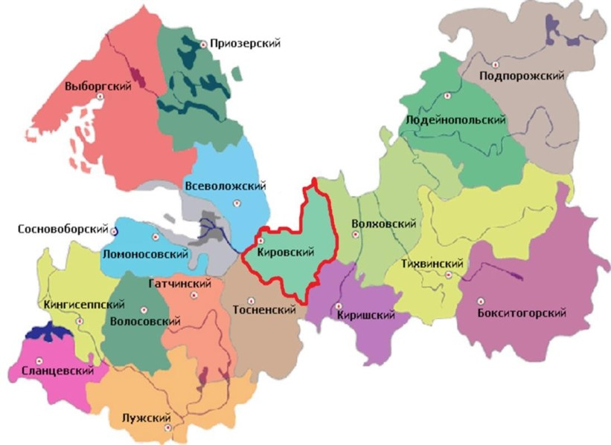
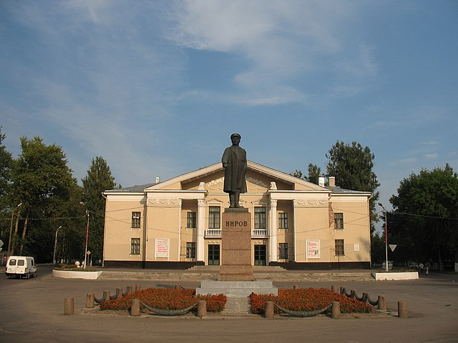
КИРОВСКИЙ МУНИЦИПАЛЬНЫЙ РАЙОН
ЛЕНИНГРАДСКОЙ ОБЛАСТИ
2
Площадь: 4 228,61 км²
Население: 108 460 чел.
Муниципальных образований: 11
Городских поселений: 8
Сельский поселений: 3
Населенных пунктов: 100

Slide 3
ГЛОССАРИЙ
3
Бюджет - форма образования и расходования денежных средств, предназначенных для финансового обеспечения задач и функций государства и местного самоуправления.
Бюджет для граждан – информационный ресурс, содержащий основные положения проекта решения о бюджете, в доступной для широкого круга заинтересованных пользователей форме. Составляется с целью ознакомления граждан с основными целями, задачами приоритетными направлениями бюджетной политики муниципального образования.
Доходы бюджета – поступающие в бюджет денежные средства, за исключением средств, являющихся в соответствии с настоящим Кодексом источниками финансирования дефицита бюджета.
Расходы бюджета – выплачиваемые из бюджета денежные средства, за исключением средств, являющихся в соответствии с настоящим Кодексом источниками финансирования дефицита бюджета.
Дефицит бюджета – превышение расходов бюджета над его доходами.
Профицит бюджета – превышение доходов бюджета над его расходами.
Межбюджетные трансферты – средства, предоставляемые одним бюджетом бюджетной системы Российской Федерации другому бюджету бюджетной системы Российской Федерации.
Бюджетные ассигнования – предельные объёмы денежных средств, предусмотренных в соответствующем финансовом году для исполнения бюджетных обязательств.

Slide 4
ОСНОВНЫЕ ПАРАМЕТРЫ РАЙОННОГО
БЮДЖЕТА
4
Доходы
Расходы
тыс. руб.
Налоговые и не налоговые
Федеральный бюджет (1,6%)
Исполнение за 2023 год
Безвозмездные
Местный бюджет
28,9%
Областной бюджет
40%
71,1%
58,4%
 | ПЛАН НА 2023 | ИСПОЛНЕННО ЗА 2023 | % ИСПОЛНЕНИЯ | ТЕМП РОСТА, %
ДОХОДЫ | 4 383 108,7 | 4 332 398,8 | 98,8 | 110,5
НАЛОГОВЫЕ И НЕНАЛОГОВЫЕ | 1 263 967,4 | 1 254 467,4 | 99,2 | 106,6
БЕЗВОЗМЕЗДНЫЕ | 3 119 141,3 | 3 077 931,4 | 98,7 | 112,2
РАСХОДЫ | 4 397 595,9 | 4 195 586,4 | 95,4 | 108,6
ДЕФИЦИТ | - 14 487,2 | 136 812,4 | - | -
% дефицита от налоговых и неналоговых доходов | 1,15 | - | - | -

Slide 5
ОСНОВНЫЕ ПАРАМЕТРЫ
КОНСОЛИДИРОВАННОГО БЮДЖЕТА КМР ЛО - 2023
5
тыс. руб.
Исполнение за
2023 год
 | ПЛАН НА 2023 | ИСПОЛНЕННО ЗА 2023 | % ИСПОЛНЕНИЯ | ТЕМП РОСТА, %
ДОХОДЫ | 6 391 829,5 | 6 276 856,0 | 98,2 | 113,5
НАЛОГОВЫЕ И НЕНАЛОГОВЫЕ | 2 282 437,6 | 2 261 485,4 | 99,1 | 113,5
БЕЗВОЗМЕЗДНЫЕ | 4 109 391,9 | 4 015 370,6 | 97,7 | 113,4
РАСХОДЫ | 6 411 834,4 | 6 049 198,0 | 94,3 | 112,1
ДЕФИЦИТ | -19 880,3 | 227 658,0 | - | -
% дефицита от налоговых и неналоговых доходов | 0,87 | - | - | -

Slide 6





ИСПОЛНЕНИЕ УКАЗОВ ПРЕЗИДЕНТА В 2023
- ЗАРАБОТНАЯ ПЛАТА
6
Среднемесячный доход от трудовой деятельности ЛО
рублей
77 065,2
↑↓Прирост к 2022
Среднемесячный доход от трудовой деятельности КМР ЛО
75 531,1
68 935,7
112,8%
Педагогические работники
дополнительного образования
65 519,9
107,3%
Педагогические работники
75 878,4
109,0%
Педагогические работники
учреждений дошкольного образования
50 698,0
108,5%
Работники учреждений культуры

Slide 7
ИСПОЛНЕНИЕ
ДОХОДНОЙ ЧАСТИ

Slide 8
СТРУКТУРА ПОСТУПЛЕНИЯ ДОХОДОВ В РАЙОННОГО БЮДЖЕТА - 2023
8
↑↓Прирост к 2022
тыс. руб.
Налоговые ( 108,8% )
Безвозмездные (112,2% )
Налоговые
1 033 117
Неналоговые
3 077 931,4
Доходы от использования имущества
98 802,4
102,1%
От оказания платных услуг компенсации затрат
22 588,8
48,9%
Акцизы
2 733,7
98,2%
4 332 398,8
110,5%
НДФЛ
481 484,0 113,0 %
Неналоговые
221 350,4
97,4%
221 350,4
97,4%
1 033 117,0
108,8%
Налоги на совокупный доход
531 841,9
105,7%
Прочие
5 854,3
31,2%
Госпошлина
17 057,4
97,3%
От продажи мат. и немат. активов
94 104,9 143,6%

Slide 9

СТРУКТУРА БЕЗВОЗМЕЗДНЫХ ПОСТУПЛЕНИЙ ОТ ДРУГИХ БЮДЖЕТОВ
9
тыс. рублей
↑↓Прирост к 2022
Всего :
Субвенции
ИМТ
10 830,3
59,4%
3 089 631,3
111,6 %
Дотации
Субсидии
542 845,4
110%
2 269 120,0
112,7%
266 835,6
109,3%

Slide 10
ИСПОЛНЕНИЕ
РАСХОДНОЙ ЧАСТИ

Slide 11
РАСХОДЫ РАЙОННОГО БЮДЖЕТА
11
тыс. руб.
АИП
Реализация указов Президента
№ 204
132 779,8
3,2%
ВСЕГО
3 804,2
0,1 %
4 195 586,4
Из них:
Национальные проекты
Дорожный фонд
57 321,5
6 920,4
1,4%
0,2%

Slide 12
ИСПОЛНЕНИЕ РАСХОДНОЙ ЧАСТИ В РАЗРЕЗЕ МУНИЦИПАЛЬНЫХ ПРОГРАММ - 2023
12
тыс. руб.
Образование
2 820 958,9
98,63%
Комплексное развитие
241 825,7
85,11%
Культура
243 993,7
99,21%
Финансы
205 959,7
92,44%
Расходы по МП :
Дороги
144 209,5
94,28%
Физическая культура
94 523,5
90,71%
Сельское хозяйство
8 807,9
79,13%
3 769 724,1
96,8 %
Удельный вес МП в расходах: 89.85%
Бизнес
3 804,2
100,00%
Реклама
2 503,2
100,00%
ГОиЧС
1 645,7
81,79%
Энергоэффективность
1 492,1
93,30%

Slide 13
РАЗДЕЛЫ ПОДРАЗДЕЛЫ
13
тыс. руб.
Наименование раздела и подраздела | Утверждено решением совета депутатов о бюджете на 2023 год (в редакции от 20.12.23 г. №101) | Исполнено за 2023 год | % исполнения
Общегосударственные вопросы | 422 300,80 | 361 893,30 | 85,70 %
Функционирование высшего должностного лица субъекта Российской Федерации и муниципального образования | 3 424,00 | 3 423,20 | 100,00 %
Функционирование законодательных (представительных) органов государственной власти и представительных органов муниципальных образований | 8 967,50 | 8 901,60 | 99,30 %
Функционирование Правительства Российской Федерации, высших органов исполнительной власти субъектов Российской Федерации, местных администраций | 117 317,90 | 107 755,10 | 91,80 %
Судебная система | 12,50 | 5,60 | 44,80 %

Slide 14
РАЗДЕЛЫ ПОДРАЗДЕЛЫ
14
тыс. руб.
Наименование раздела и подраздела | Утверждено решением совета депутатов о бюджете на 2023 год (в редакции от 20.12.23 г. №101) | Исполнено за 2023 год | % исполнения
Обеспечение деятельности финансовых, налоговых и таможенных органов и органов финансового (финансово-бюджетного) надзора | 31 083,80 | 28 912,00 | 93,00 %
Резервные фонды | 38 921,60 | 0,00 | 0,00 %
Другие общегосударственные вопросы | 222 573,50 | 212 895,80 | 95,70 %
Национальная безопасность и правоохранительная деятельность | 2 012,10 | 1 645,70 | 81,80 %
Гражданская оборона | 651,10 | 598,00 | 91,80 %
Защита населения и территории от чрезвычайных ситуаций природного и техногенного характера, пожарная безопасность | 1 361,00 | 1 047,70 | 77,00 %
Национальная экономика | 205 354,00 | 189 359,90 | 92,20 %
Сельское хозяйство и рыболовство | 15 133,80 | 13 306,20 | 87,90 %
Транспорт | 75 711,70 | 75 647,30 | 99,90 %
Дорожное хозяйство (дорожные фонды) | 108 672,30 | 95 398,70 | 87,80 %
Другие вопросы в области национальной экономики | 5 836,20 | 5 007,70 | 85,80 %

Slide 15
РАЗДЕЛЫ ПОДРАЗДЕЛЫ
15
тыс. руб.
Наименование раздела и подраздела | Утверждено решением совета депутатов о бюджете на 2023 год (в редакции от 20.12.23 г. №101) | Исполнено за 2023 год | % исполнения
Жилищно-коммунальное хозяйство | 59 191,70 | 45 610,70 | 77,10 %
Жилищное хозяйство | 44 585,50 | 31 004,60 | 69,50 %
Коммунальное хозяйство | 5 034,60 | 5 034,60 | 100,00 %
Благоустройство | 9 571,60 | 9 571,60 | 100,00 %
Охрана окружающей среды | 906,70 | 393,80 | 43,40 %
Другие вопросы в области охраны окружающей среды | 906,70 | 393,80 | 43,40 %
Образование | 2 929 055,50 | 2 888 779,10 | 98,60 %
Дошкольное образование | 1 295 590,70 | 1 275 510,70 | 98,50 %
Общее образование | 1 280 345,50 | 1 269 621,10 | 99,20 %
Дополнительное образование детей | 307 986,90 | 303 453,60 | 98,50 %
Профессиональная подготовка, переподготовка и повышение квалификации | 985,60 | 729,40 | 74,00 %
Молодежная политика | 14 622,80 | 12 985,10 | 88,80 %
Другие вопросы в области образования | 29 524,00 | 26 479,20 | 89,70 %
Культура, кинематография | 67 095,80 | 66 077,70 | 98,50 %

Slide 16
РАЗДЕЛЫ ПОДРАЗДЕЛЫ
16
тыс. руб.
Наименование раздела и подраздела | Утверждено решением совета депутатов о бюджете на 2023 год (в редакции от 20.12.23 г. №101) | Исполнено за 2023 год | % исполнения
Культура | 56 420,30 | 56 178,60 | 99,60 %
Другие вопросы в области культуры, кинематографии | 10 675,50 | 9 899,10 | 92,70 %
Социальная политика | 296 915,00 | 283 868,60 | 95,60 %
Пенсионное обеспечение | 21 443,90 | 21 443,70 | 100.00 %
Социальное обеспечение населения | 111 291,90 | 109 483,90 | 98,40 %
Охрана семьи и детства | 164 179,20 | 152 941,20 | 93,20 %
Физическая культура и спорт | 230 883,90 | 191 243,60 | 82,80 %
Физическая культура | 69 444,80 | 68 169,90 | 98,20 %
Массовый спорт | 96 499,20 | 58 133,80 | 60,20 %
Спорт высших достижений | 56 876,40 | 56 876,40 | 100,00 %
Другие вопросы в области физической культуры и спорта | 8 063,50 | 8 063,50 | 100,00 %
Средства массовой информации | 6 877,40 | 6 555,40 | 95,30 %
Телевидение и радиовещание | 390,80 | 390,80 | 100,00 %
Периодическая печать и издательства | 6 134,60 | 6 134,60 | 100,00 %
Другие вопросы в области средств массовой информации | 352,00 | 30,00 | 8,50 %

Slide 17
РАЗДЕЛЫ ПОДРАЗДЕЛЫ
17
тыс. руб.
Наименование раздела и подраздела | Утверждено решением совета депутатов о бюджете на 2023 год (в редакции от 20.12.23 г. №101) | Исполнено за 2023 год | % исполнения
Обслуживание государственного (муниципального) долга | 200,00 | 0,00 | 0,00 %
Обслуживание государственного (муниципального) внутреннего долга | 200,00 | 0,00 | 0,00 %
Межбюджетные трансферты общего характера бюджета бюджетной системы Российской Федерации | 176 803,00 | 160 158,40 | 90,60 %
Дотации на выравнивание бюджетной обеспеченности субъектов Российской Федерации и муниципальных образований | 160 158,40 | 160 158,40 | 100,00 %
Прочие межбюджетные трансферты общего характера | 16 644,60 | 0,00 | 0,00 %
Всего расходов | 4 397 595,90 | 4 195 586,20 | 95,40 %

Slide 18


ФИНАНСИРОВАНИЕ
НАЦИОНАЛЬНЫХ ПРОЕКТОВ
18
тыс. руб.
План - 2023
 | ФБ | ОБ | МБ
6920,4 | 4473,9 | 2203,6 | 242,9
12 540,2
12 843,1
10 609,2
Кассовое исполнение на 01.01.2024
6 920,4
7 561,7
7 744,4
5 249,7
4 440,5
4 473,9
3 724,4
3 814,4
100%
ФБ
2 203,5
1 254,1
1 284,3
919,0
ОБ
242,9
МБ
Факт
6 920,4
2020
2021
2022
2023

Slide 19
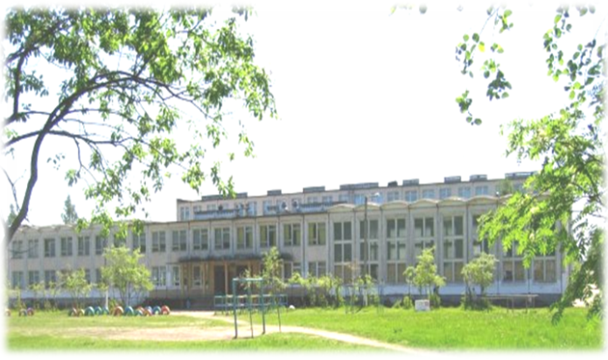
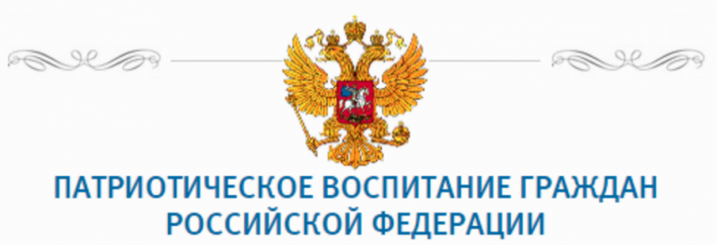
ФИНАНСИРОВАНИЕ
НАЦИОНАЛЬНЫХ ПРОЕКТОВ - 2023
19
тыс. руб.
Всего:
ФП “Современная школа” “Точка роста”
МКОУ “Приладожская СОШ”
2 429,2
ФБ
1 464,8
ОБ
721,5
МВ
242,9
Всего:
ФП “Патриотическое воспитание граждан РФ” Мероприятие реализовано в 12 образовательных учреждениях
4 491,2
ФБ
3 009,1
ОБ
1 482,1
МВ
0

Slide 20
ИСПОЛНЕНИЕ АДРЕСНОЙ
ИНВЕСТИЦИОННОЙ ПРОГРАММЫ

Slide 21
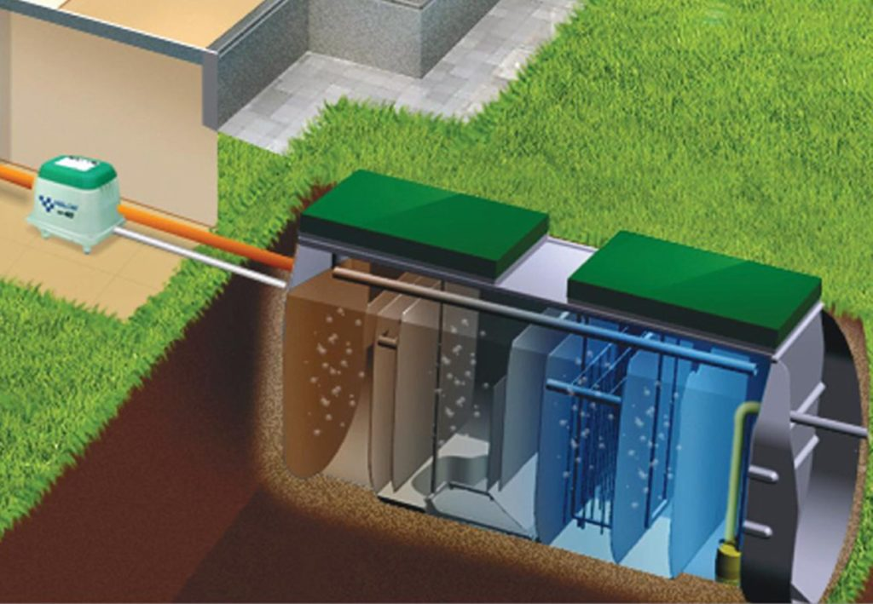
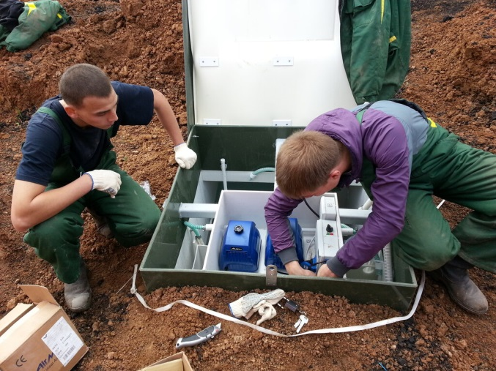
ИСПОЛНЕНИЕ АДРЕСНОЙ
ИНВЕСТИЦИОННОЙ ПРОГРАММЫ В 2023
21
тыс. руб.
Всего:
Исполнение за 2023 год 95,1% 6 объектов
Выкуп детского сада “РЖД”
Приобретение школы “РЖД”
Строительство школы д.Сухое
Строительство очистных сооружений “ОСШ №3”
Строительство очистных сооружений “ШУМСКАЯ СОШ”
Установка лыжной базы
132 779,8
ОБ
108 134,3
МБ
24 645,5

Slide 22
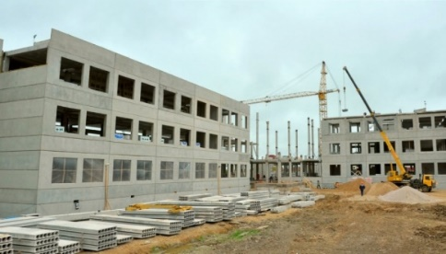
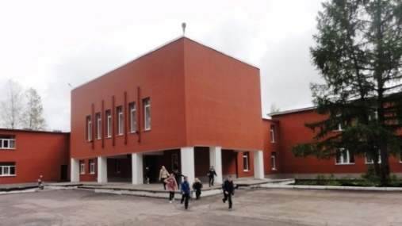
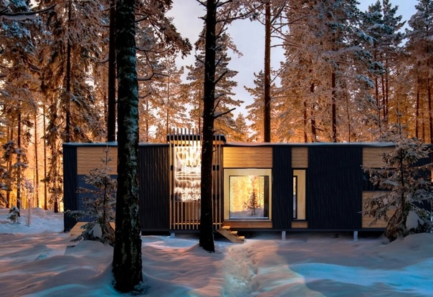
ИСПОЛНЕНИЕ АДРЕСНОЙ
ИНВЕСТИЦИОННОЙ ПРОГРАММЫ В 2023
22
Установка лыжной базы г. Кировск
Строительство ООШ на 100 мест в дер. Сухое Кировского р-на
Выкуп школы и д/с РЖД п. Мга Кировского р-на

Slide 23
КАПИТАЛЬНЫЙ И ТЕКУЩИЙ РЕМОНТ
23
тыс. рублей
77 865,7
85,8 %
↑↓Прирост к 2022
Дороги
16 212,1
93,8 %
Прочее
Сбалансированность
Финансовая помощь
Спорт
Всего:
Образование
52 062,3
62,2 %
264 807,6
118 667,5
92,4 %
82,7 %

Slide 24
МЕЖБЮДЖЕТНЫЕ ТРАНСФЕРТЫ - 2023
24
тыс. рублей
↑↓Прирост к 2022
4 941,3 97%
14 480,8 154,7%
Дотации
48 - ОЗ
Дороги
Сбалансированность
20 321,9
55,8%
Финансовая помощь
160 158,4 112,3%
Всего:
10 998,6
более 300%
ИМТ за счёт РФ
ИМТ указы
276 670,6
144,8 %
26 419,1
39 350,5

Slide 25
25
Официальный сайт Кировского муниципального района Ленинградской области – https://kirovsk-reg.ru/
Комитет финансов Кировского муниципального района Ленинградской области – https://kirovsk-reg.ru/komfin
Сайт «Открытый бюджет» Ленинградской области – budget.lenobl.ru
Сайт комитета государственного финансового контроля Ленинградской области – gfc.lenobl.ru
Сайт контрольно-счетной палаты Ленинградской области – www.ksplo.ru
Сайт Министерства финансов Российской Федерации – minfin.ru
По всем интересующим Вас вопросам, а так же вопросам взаимодействия в сфере открытости и прозрачности
бюджетных данных,
для отзывов и предложений Вы можете обратиться в Комитет финансов Кировского муниципального района Ленинградской
области по телефону
(813 62) 21-417
Комитет финансов Кировского муниципального района Ленинградской области
Адрес: 187342, Ленинградская область, г. Кировск, ул. Новая, д. 1
Телефон: (813 62) 21-417
Е-mail: komfin@kirovsk-reg.ru
ИМТ за счёт РФ
ИМТ указы

Slide 26
СПАСИБО
ЗА ВНИМАНИЕ!

